Slide 1
4.1 半导体三极管
4.1.1 BJT的结构简介
4.1.2 放大状态下BJT的工作原理
4.1.3 BJT的V－I特性曲线
4.1.4 BJT的主要参数

Slide 2
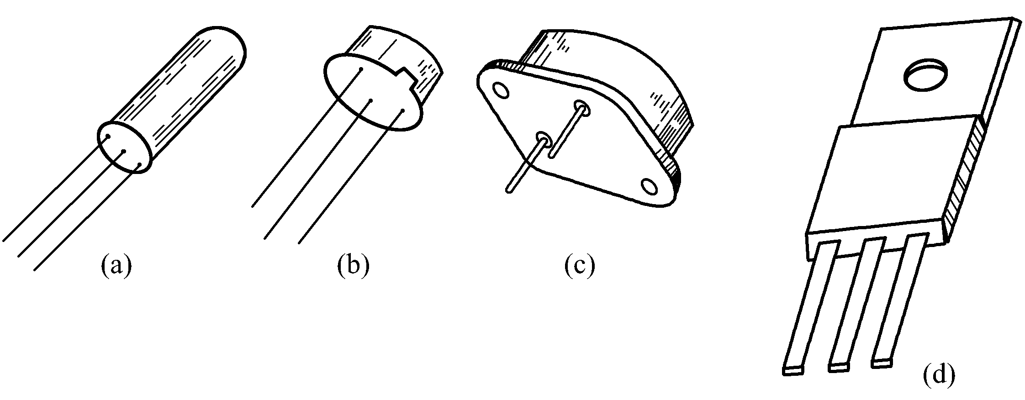
4.1.1 BJT的结构简介
(a) 小功率管 (b) 小功率管 (c) 大功率管 (d) 中功率管

Slide 3
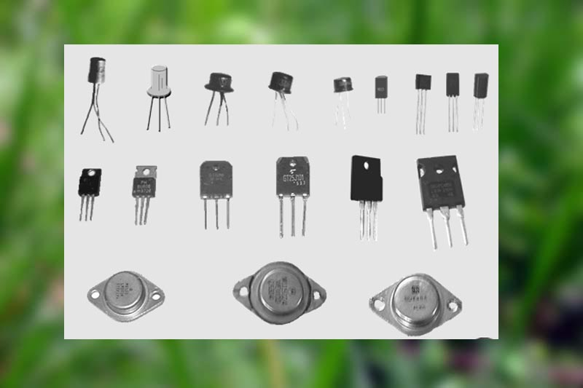

Slide 4
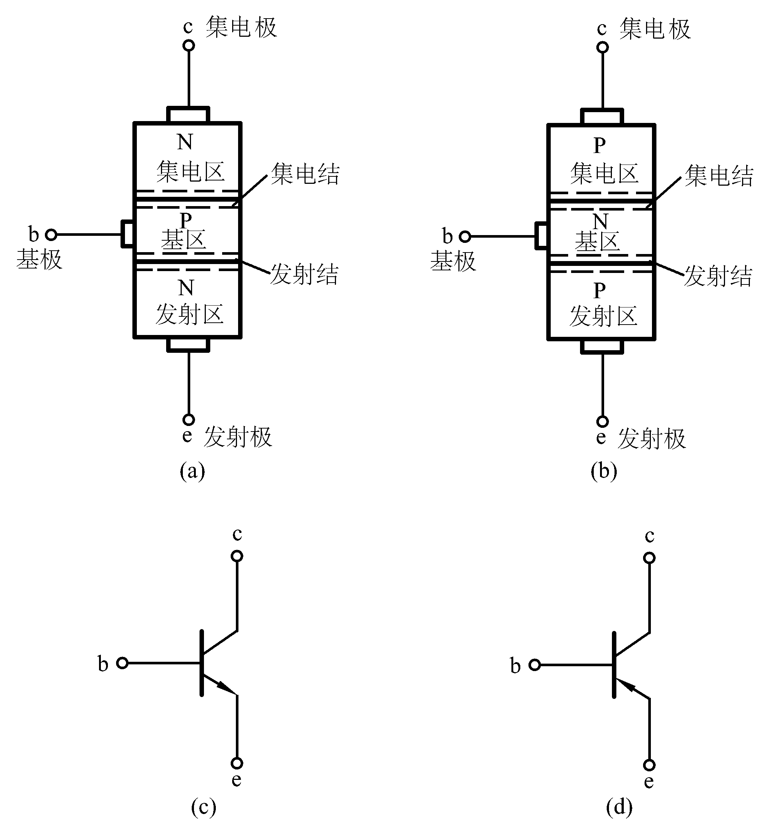
4.1.1 BJT的结构简介
半导体三极管的结构示意图如图所示。它有两种类型:NPN型和PNP型。
(a) NPN型管结构示意图
(b) PNP型管结构示意图
(c) NPN管的电路符号
(d) PNP管的电路符号

Slide 5
从上面两种结构，我们可以得到以下结论。
三极管有：
三个极：e, b, c
三个区：发射区，基区，集电区
两个结：发射结，集电结

Slide 6
三个区的内部特点
发射区：杂质浓度非常高
基区：杂质浓度很低，而且做得很薄
集电区：面积很大
三极管内部的特点就构成了三极管具有特殊的外特性，换句话说，三极管的内部特点决定了它的外部特性。

Slide 7

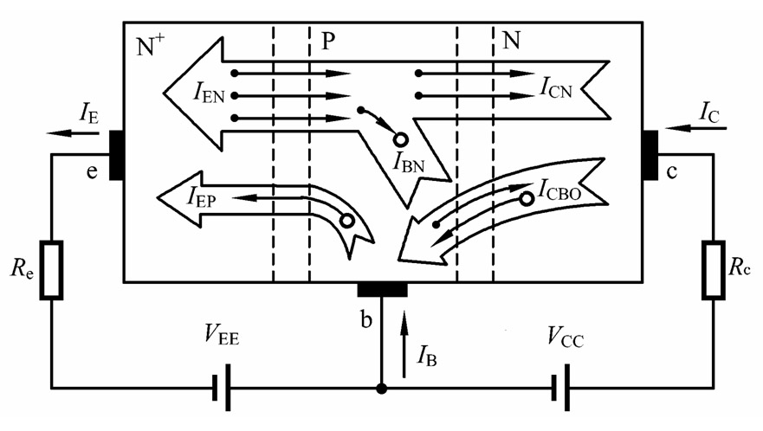
4.1.2 放大状态下BJT的工作原理
三极管的放大作用是在一定的外部条件控制下，通过载流子传输体现出来的。
外部条件：发射结正偏
集电结反偏
由于三极管内有两种载流子(自由电子和空穴)参与导电，故称为双极型三极管或BJT (Bipolar Junction Transistor)。
1. 内部载流子的传输过程
发射区：发射载流子
集电区：收集载流子
基区：传送和控制载流子
（以NPN为例）
I_{E}=I_{B}+ I_{C}
I_{C}= I_{nC}+ I_{CBO}
放大状态下BJT中载流子的传输过程

Slide 8

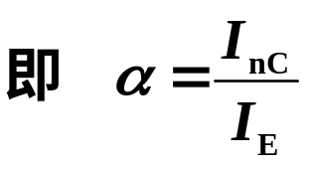

2. 电流分配关系
根据传输过程可知:
I_{E}=I_{B}+ I_{C}
I_{C}= I_{nC}+ I_{CBO}
通常 I_{C} >> I_{CBO}
放大状态下BJT中载流子的传输过程
α 为电流放大系数。它只与管子的结构尺寸和掺杂浓度有关，与外加电压无关。一般 α = 0.9∼0.99 。

Slide 9

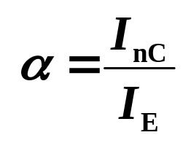
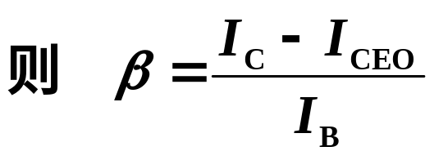

2. 电流分配关系
根据
I_{E}=I_{B}+ I_{C}
I_{C}= I_{nC}+ I_{CBO}
且令
I_{CEO}= (1+ β ) I_{CBO}
（穿透电流）
β 是另一个电流放大系数。同样，它也只与管子的结构尺寸和掺杂浓度有关，与外加电压无关。一般 β >> 1 。

Slide 10
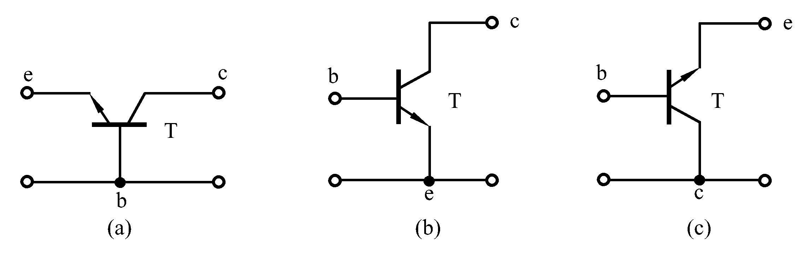
3. 三极管的三种组态
BJT的三种组态
共发射极接法，发射极作为公共电极，用CE表示；
共基极接法，基极作为公共电极，用CB表示；
共集电极接法，集电极作为公共电极，用CC表示。

Slide 11
综上所述，三极管的放大作用，主要是依靠它的发射极电流能够通过基区传输，然后到达集电极而实现的。
实现这一传输过程的两个条件是：
（1）内部条件：发射区杂质浓度非常高，基区杂质浓度很低，且基区很薄，集电区面积很大。
（2）外部条件：发射结正向偏置，集电结反向偏置。

Slide 12
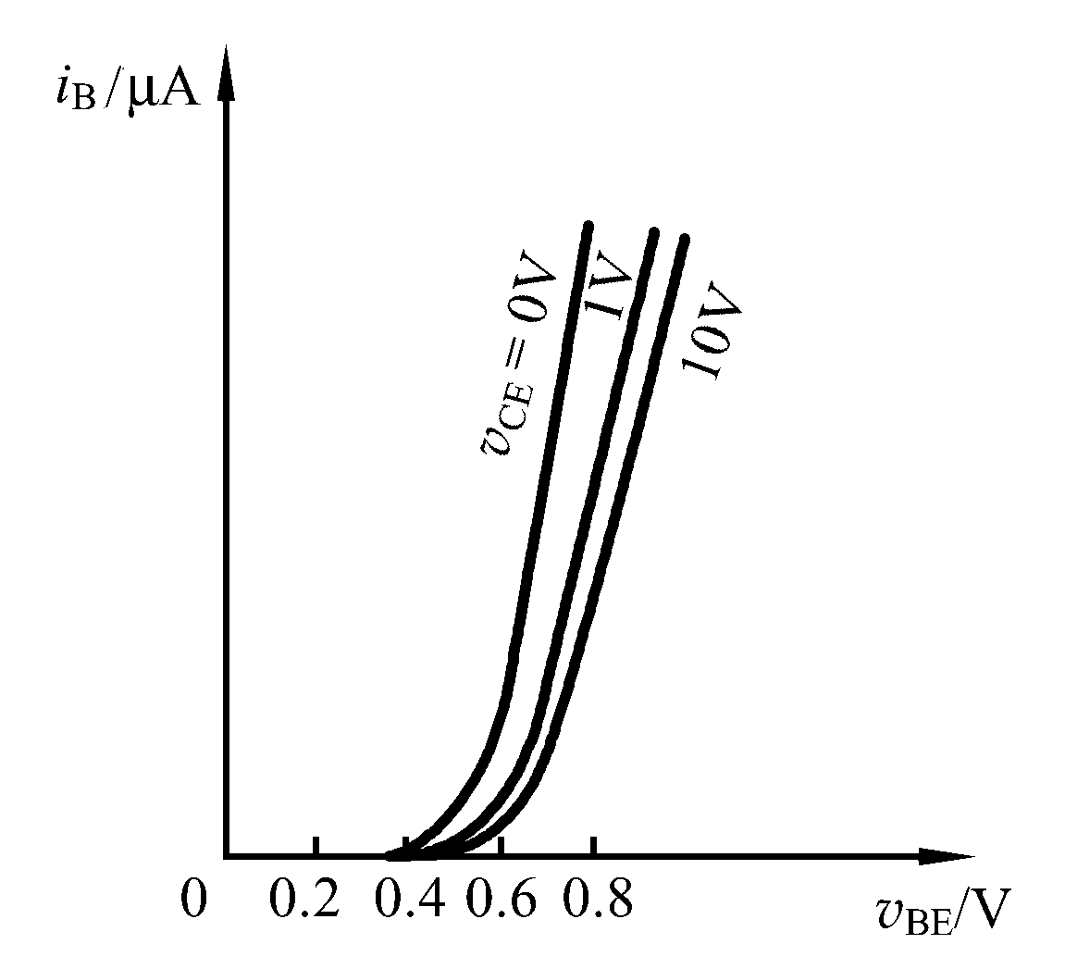
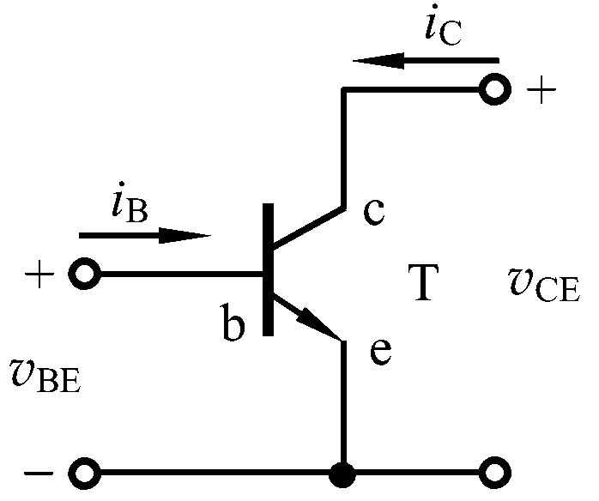
4.1.3 BJT的V-I 特性曲线
1. 输入特性曲线（以共射极放大电路为例）
i_{B}=f(v_{BE})⏐ _{vCE=const}
(1) 当v_{CE}=0V时，相当于发射结的正向伏安特性曲线。
(2) 当v_{CE}≥1V时， v_{CB}= v_{CE} - v_{BE}>0，集电结已进入反偏状态，开始收集电子，基区复合减少，同样的v_{BE}下 I_{B}减小，特性曲线右移。
共射极连接

Slide 13
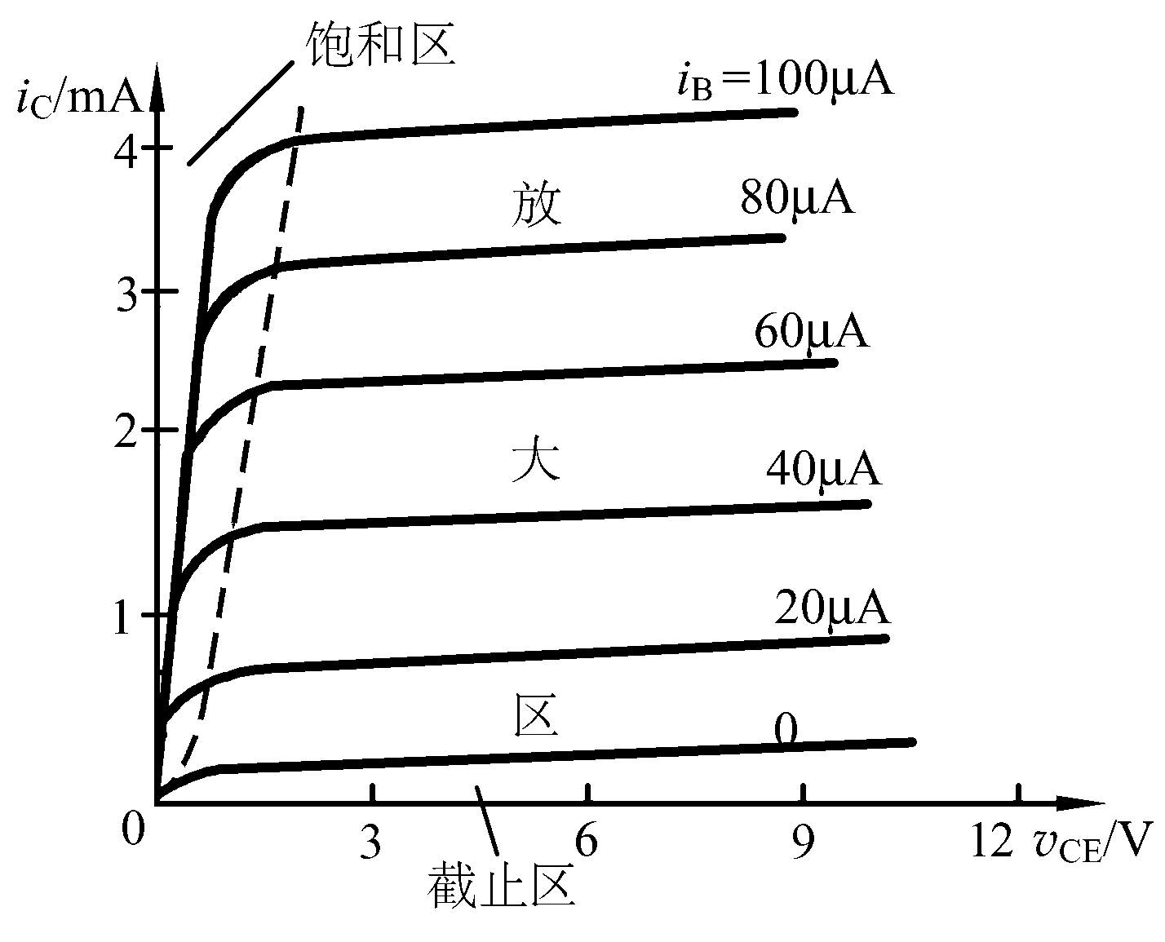
4.1.3 BJT的V-I 特性曲线
2. 输出特性曲线
i_{C}=f(v_{CE})⏐ _{iB=const}
输出特性曲线的三个区域:
饱和区：i_{C}明显受v_{CE}控制的区域，该区域内，一般v_{CE}＜0.7V (硅管)。此时，发射结正偏，集电结正偏或反偏电压很小。
截止区：i_{C}接近零的区域，相当i_{B}=0的曲线的下方。此时， v_{BE}小于死区电压。
放大区：i_{C}平行于v_{CE}轴的区域，曲线基本平行等距。此时，发射结正偏，集电结反偏。

Slide 14
三极管三个工作区域的特点：
工作区域 | U_{BE} | I_{C} | U_{CE}
截止区 | <U_{th} | 0 | V_{CC}
放大区 | ≥ U_{th} | β I_{B} | > U_{BE}
饱和区 | ≥ U_{th} | ≤ βI_{B} | ≤ U_{BE}

Slide 15

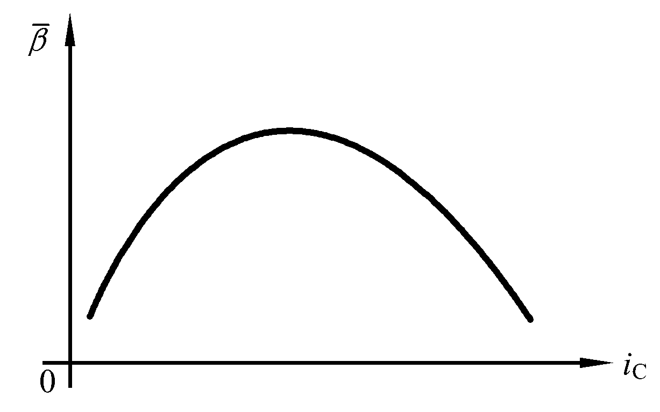

4.1.4 BJT的主要参数
1. 电流放大系数
(1) 共发射极直流电流放大系数
=（I_{C}－I_{CEO}）/I_{B}
≈I_{C} / I_{B} | _{vCE=const}
(2) 共发射极交流电流放大
系数 β
β = ΔI_{C}/ΔI_{B}⏐_{vCE=const}
与i_{C}的关系曲线

Slide 16
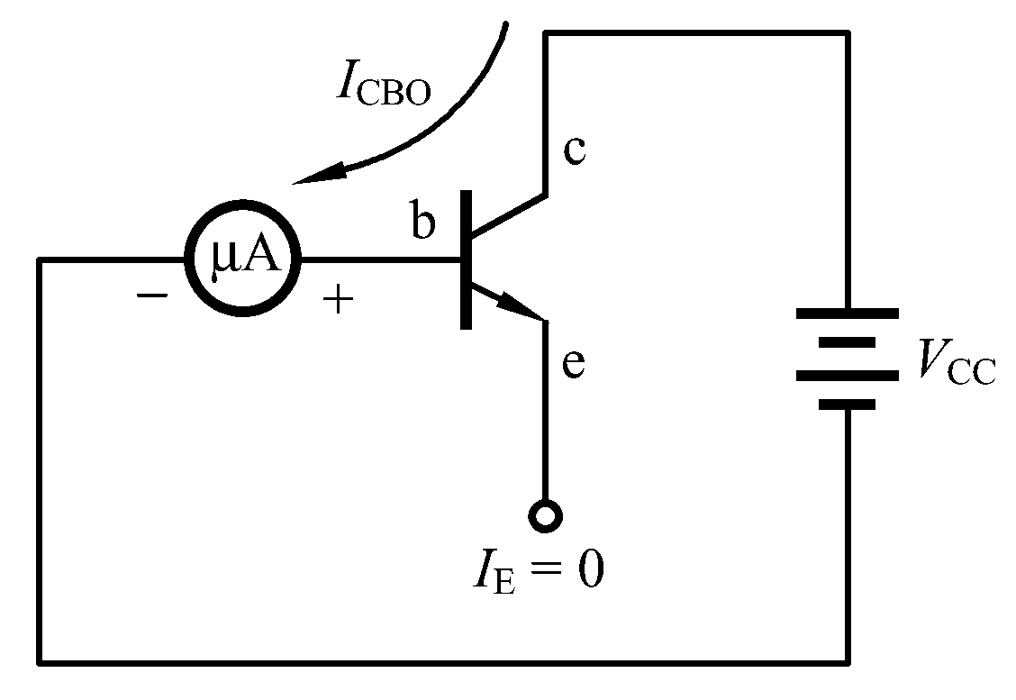
4.1.4 BJT的主要参数
2. 极间反向电流
(1) 集电极基极间反向饱和电流I_{CBO}
发射极开路时，集电结的反向饱和电流。

Slide 17
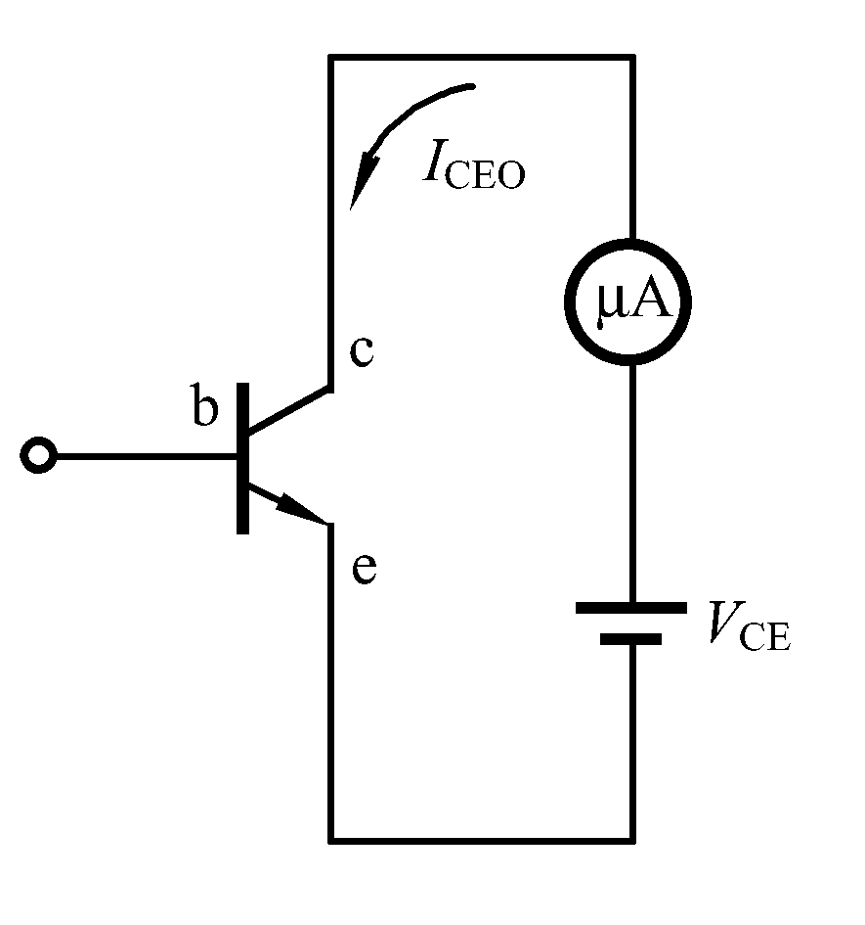
4.1.4 BJT的主要参数
2. 极间反向电流
(2) 集电极发射极间的反向饱和电流I_{CEO}
I_{CEO}=（1+ ）I_{CBO}

Slide 18
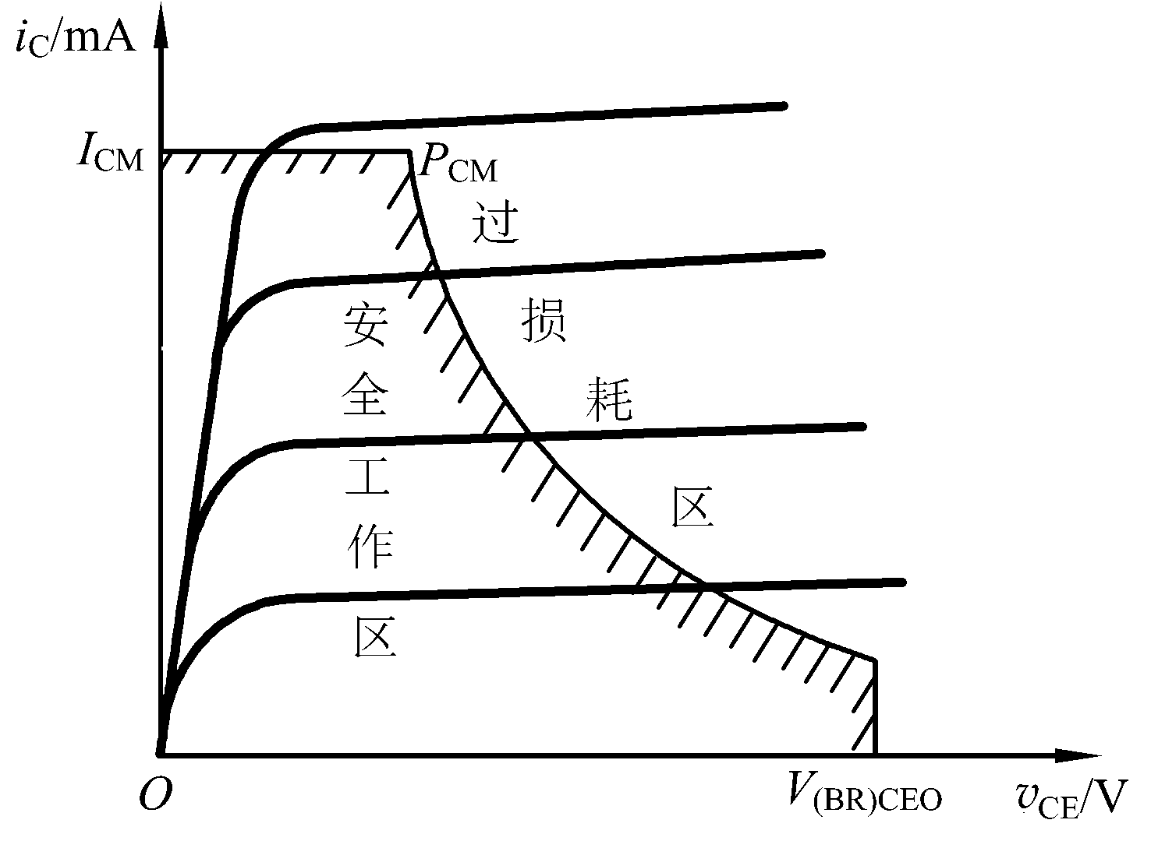
4.1.4 BJT的主要参数
3. 极限参数
(1) 集电极最大允许电流I_{CM}
(2) 集电极最大允许功率损耗P_{CM}
P_{CM}= I_{C}V_{CE}

Slide 19
4.1.4 BJT的主要参数
3. 极限参数
(3) 反向击穿电压
• V_{(BR)CBO}——发射极开路时的集电结反 向击穿电压。
• V_{(BR) EBO}——集电极开路时发射结的反 向击穿电压。
• V_{(BR)CEO}——基极开路时集电极和发射
极间的击穿电压。

Slide 20
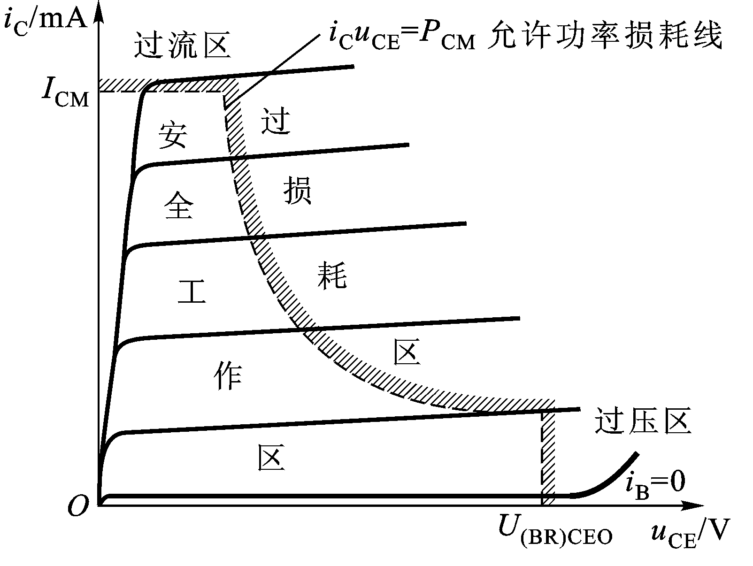
3. 极限参数
例：已知:I_{CM} = 20 mA, P_{CM} = 100 mW，U_{(BR)CEO} = 20 V，则
U_{CE} = 10 V 时，I_{C} 应 < mA
U_{CE} = 1 V时， I_{C}应< mA
I_{C} = 2 mA时， U_{CE}应< V
10
20
20
1. I_{CM} — 集电极最大允许电流，超过时 β 值明显降低。
2. P_{CM} — 集电极最大允许功率损耗
P_{C} = i_{C} × u_{CE}。
3. U_{(BR)CEO} — 基极开路时 C、E 极间反向击穿电压。
U_{(BR)CBO} — 发射极开路时 C、B 极间反向击穿电压。
U_{(BR)EBO} — 集电极开路时 E、B 极间反向击穿电压。

Slide 21
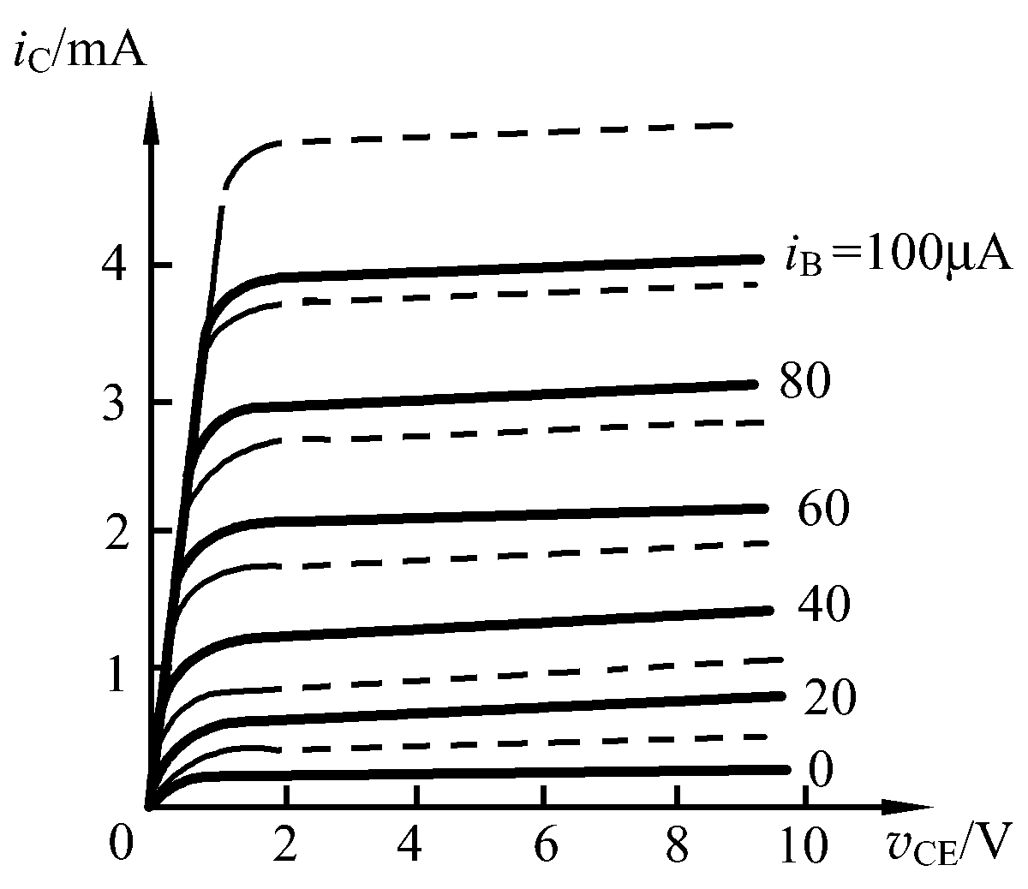
4.1.5 温度对BJT参数及特性的影响
1. 温度对BJT参数的影响
(1) 温度对I_{CBO}的影响:
温度每升高10℃，I_{CBO}约增加一倍。
(2) 温度对β 的影响:
温度每升高1℃， β 值约增大0.5%~1%。
(3) 温度对反向击穿电压V_{(BR)CBO}、V_{(BR)CEO}的影响:
温度升高时，V_{(BR)CBO}和V_{(BR)CEO}都会有所提高。
2. 温度对BJT特性曲线的影响:

Slide 22
需要掌握的内容
三极管的电流放大作用
三极管的输入特性和输出特性
三极管的三个工作区域及各区域特点
三极管的主要参数
重点：
三极管三种工作状态的偏置条件与工作特点。
通过多练习，会判断放大电路中管子的类型，掌握三种工作状态的判别，并初步掌握三极管的选用。

Slide 23
伏安特性应用举例
1、已知某放大器中三极管电极电位分别为U₁=3.5V， U₂=2.8V，U₃=12V，试确定B、E、C极，并判断是NPN型还是PNP型管，是硅管还是锗管。
解： 由于 U₂<U₁<U₃ 故 U_{B}=U₁=3.5V
放大工作时： NPN管 U_{C}> U_{B} > U_{E}
PNP 管U_{C} < U_{B} < U_{E}
故中间电位者为B极
由U_{B}-U₂=0.7V ，可得 U_{E} =U₂ ，U_{C}=U₃ ，
为NPN型硅管

Slide 24
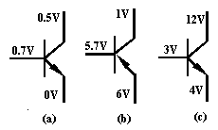
2. 电路如下图示，试判断各三极管分别工作在截止区、放大区还是饱和区，并说明理由。

Slide 25
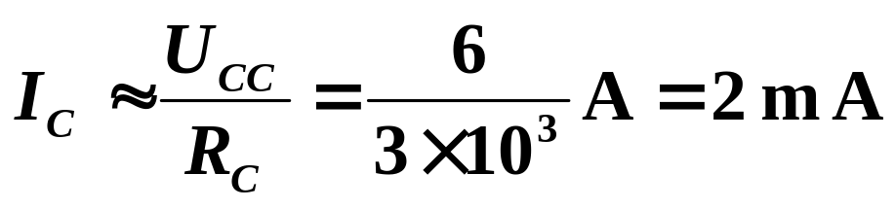
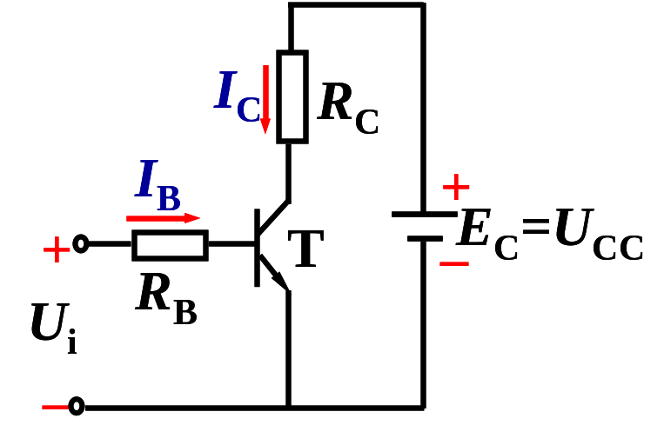
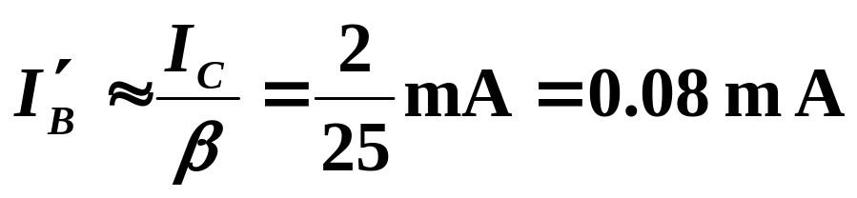
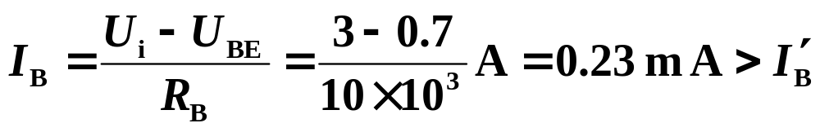
3、 在下图电路中，U_{CC} = 6V，R_{C} = 3kΩ，R_{B} = 10kΩ,
β = 25，当输入电压 U_{i} 分别为 3V，1V和 −1V时，试问晶体管处于何种工作状态？
解:
晶体管饱和时的集电极电流近似为
晶体管刚饱和时的基极电流为
(1) 当U_{i}= 3V时，
晶体管已处于深度饱和状态。

Slide 26
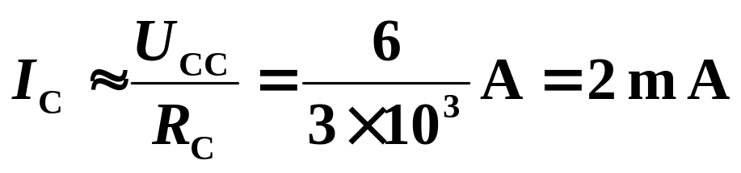

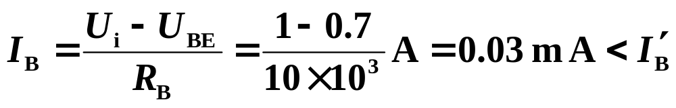
3、在下图电路中，U_{CC} = 6V，R_{C} = 3kΩ， R_{B} = 10kΩ，
β = 25，当输入电压 U_{i} 分别为 3V，1V和 −1V时，试问晶体管处于何种工作状态？
解:
晶体管饱和时的集电极电流近似为
晶体管刚饱和时的基极电流为
(2) 当U_{i}= 1V时，
晶体管处于放大状态。
(3) 当U_{i}= - 1V时，晶体管可靠截止。

